Slide 1
Құжаттарндыру
Лекция 6

Slide 2
Қарастырылатын сұрақтар:
1. Бухгалтерлік құжаттар және олардың мақсаттары
2. Құжаттардың жіктелуі
3. Құжаттардың реквизиттері
4. Құжаттарды құруға және ресімдеуге қойылатын талаптар
5. Құжаттарды тексеру және бухгалтерлік өңдеу

Slide 3
1. Бухгалтерлік құжаттар және олардың мақсаттары
Бухгалтерлік құжат (лат. documentum – дәлелдеу, куәлік) дегеніміз шаруашылық әрекеттерді орындау фактісін, оларды орындауға құқықты растайтын немесе жұмысшылардың оларға сеніп берілген құндылықтарға материалды жауапкершілігін бекітетін жазбаша куәлік.

Slide 4
Кәсіпорындардың шаруашылық және есеп жұмыстарындағы құжаттардың маңыздылығы:
1) Құжаттар есеп жазбаларын негіздеу құралы қызметін атқарады.
2) Бухгалтерлік құжаттардың үлкен оперативті мағынасы бар.
3) Бухгалтерлік құжаттар бақылау-талдау қызметін атқарады.
4) Құжаттардың кәсіпорынның меншігін сақтауын қамтамасыз етудегі ролі ерекше.
5) Құжаттардың құқықтық маңыздылғы бар, олар кәсіпорындармен және басқа субъектілермен немесе жеке тұлғалармен арасында туындайтын дауларды шешуде пайдаланылады.

Slide 5
Құжаттармен құжаттандыру, унификация, стандартизация және құжат айналымы сияқты үғымдары тығыз байланысты.
Құжаттандыру – шаруашылық құралдарын, міндеттемелер мен шаруашылық әрекеттерін бухгалтерлік құжаттармен ресімдеу әдісі. Әрекет есепте оның растайтын сәйкес құжаттарсыз көрсетілуі сүскін емес. Сондықтан барлық шаруашылық әрекеттерін дұрыс және уақытында ресімдеу бухгалтерлік есептің алғашқы кезеңі болып табылады.
Құжаттардың унификациясы – бұл меншік нысанынан және ведомстволық қатыстылығынан байланыссыз әр түрлі кәсіпорындарда ұқсас әрекеттерді ресімдеу кезінде пайдалану үшін құжаттардың үлгі нысандарын дайындау. Унификация құжаттарды шағымды етіп және қысқартады, сонымен қатар оларды автоматты өңдеуге дайындайды: бірреттік құжаттарды жинақтау құжаттарымен алмастыру, құжаттарда бар артық көрсеткіштерді жою, бірнеше жеке құжаттарды біріктіру және т.б.
Құжаттардың стандартизациясы – бұл құжаттарды басу кезінде қағазды тиімді пайдалану үшін мүмкіндік беретін бір тпті құжаттар бланкілерінің бірдей (стандартты) мөлшерлерін жасау. Одан басқа стандартизация құжаттардың бухгалтерлік өдеуін және олардың архивте сақталуын жеңілдетеді.

Slide 6
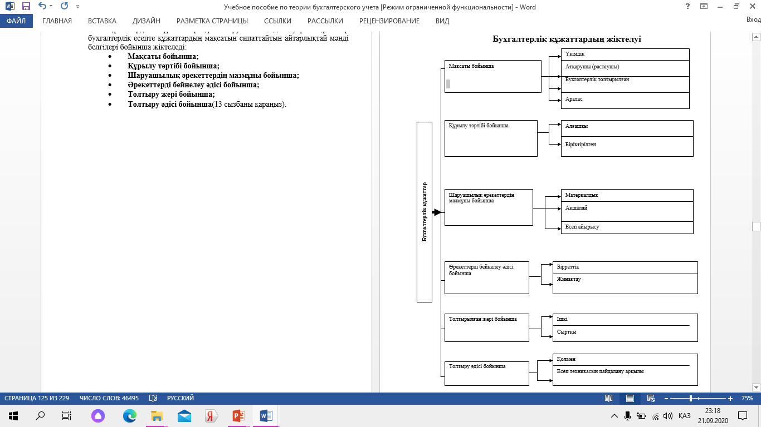
2. Құжаттардың жіктелуі

Slide 7
Құжаттар мақсаты бойынша үкімдік, атқарушы (растаушы), бухгалтерлік толтырылған және аралас болып бөлінеді.
Үкімдік болып шаруашылық әрекетерді орындауға аналған бұйрық, үкімдерден тұратын құжаттар табылады. Олар әрекетті жүргізуге рұқсат береді, бірақ олардың орындалуын растамайды. Мысалы, бұйрықтар, сенім хаттар, жұмыс нарыдтары, есеп айырысу шотынан ақша қаражаттарын алуға чектер, жабдықтаушыға есеп айырысу шотынан ақша сомаларын аударуға төлем тапсырмасы және т.б. Үкімдік құжаттарға құжаттарда көрсетілген әрекеттерді орындауға жарлық беруге құқықтары бар кәсіпорын қызметкерлері қол қояды.
Атқарушы (растаушы) құжаттар тек әрекеттердің орындалу фактісін растайды, бухгалтерік жазбаларды растайды және материалдық және ақша қаражаттарын алу, беру және шығындау туралы куәландырады. Мысалы, орындалған шығындарды, материалды жауапты тұлғалардың есебін, сатылған өнімдерге шот-фактуралар, кіріс және шығыс кассалық ордерлерін растайтын негізгі құралдарды қабылдау-беру актілері, түбіртектер, шоттар және т.б.
Бухгалтерлік толтырылған құжаттар шаруашылық әрекеттерін жазуға басқадай құжаттар болмаған жағдайда немесе бухгалтерлік есепте үкімдік және растаушы құжаттарды дайындау мақсатында қызметкерлермен жасалады. Мысалы, жалпы өндірістік және жалпы шаруашылық шығындарды тарату ведомостары, амортизациялық аударымдарды есептеу және тарату ведомостары, жинақтау ведомостары, өнімнің өзіндік құнының калькуляциясы, нормативті өзіндік құннан ауытқуларды есептеу, бухгалтериямен құрылатын әр түрлі анықтамалар мен есеп айырысу түрлері және т.б.
Аралас құжаттар бір уақытта үкімдік және растаушы, үкімдік және бухгалтерлік толтырылған құжаттар қызметтерін атқарады. Мысалы, шығыс кассалық ордерінің бірінші бөлігінде ақшаны беру туралы үкім бар, ал екінші бөлігінде ақшаны алушы мен кассирдің қолдарымен расталынған ақшаны беру ресімделеді; материалдық құндылықтарды босату накладнойы қоймадан цехқа материалдарды босату үкімінен, сонымен қатар нақты бергендігін ресімдеуден тұрады және т.б.

Slide 8
Құрылу тәртібі бойынша құжаттар алғашқы және біріктірілген болып бөлінеді.
Алғашқы құжаттар әрбір жеке әрекетке олар орындалған сәтте құралады. Мысалы, кіріс кассалық ордері, шығыс кассалық ордері, материалдарды босатуға тлап, төлем тапсырмасы, негізгі құралдарды беру-тапсыру актісі, негізгі құралдарды істен шығару актісі және т.б.
Біріктірілген құжаттар құрылған алғашқы құжатардың негізінде ресімделеді. Оларды пайдалану біртекті әрекеттерге бақылау жасауды жеңілдетеді. Олар растаушы, бухгалтерлік толтырылған және аралас болуы мүмкін. Мысалы, аванстық есептер, кассалық есептер, шоттардан банк көшірмелері, топтастырылған және жинақтау ведомостары.
Шаруашылық әрекеттердің мазмұны бойынша құжаттар материалдық, ақшалай және есеп айырысу құжаттары болып табылады.
Материалдық құжаттар еңбек құралдары мен заттарының бар болуы мен қозғалысын көрсетеді. Оларға негізгі құралдар, материалдық емес активтер, ұзақ мерзімді салымдар, өндіріс қорлары мен шығындары жатады. Мысалы, негізгі құралдарды қабылдау-беру актілері, материалдық құндылықтарды кірістеу және босату құжаттары, өндіріс шығындары шоттары бойынша есеп тіркегіштерін толтыруға қажетті кестелер, анықтамалармен есеп айырысулар және ведомостар, шот-фактуралар, накладнойлар және т.б.
Ақшалай құжаттар ақшалай қаражаттардың қозғалысын көрсетеді. Олардың көмегімен кассалық және банк әрекетері есептелінеді. Мысалы, чектер, банк көшірмелері, кассалық кіріс және шығыс ордерлері, ақшаны қабылдау түбіртегі, пошта және вексель маркалары, қарыздар, облигациялар, жинақ сертификаттары және т.б.
Есеп айырысу құжаттары кәсіпорынның заңды және жеке тұлғалармен есеп айырысуын көрсетеді. Мысалы, төлем тапсырмасы, есеп-төлем ведомостары және т.б.

Slide 9
Әрекеттерді бейнелеу әдісі бойынша құжаттар бірреттік және жинақтау құжаттары болып бөлінеді.
Бірреттік құжаттар бір рет жеке әрекетті немесе бірнеше бәруақытта орындалатын әрекеттерді бейнелеу үшін қолданылады. Ресімделгеннен кейін бірретік құжат бухгалтерияға түседі және бухгалтерлік есепте бейнелеу үшін негіз болып табылады. Мысалы, кіріс және шығыс кассалық ордерлері, есеп айырысу-төлем ведомостары және т.б.
Жинақтау құжаттары біртекті қайталанатын әрекеттерді бейнелеу үшін нақыталатын кезеңге (апта, декда, ай) құрылады. Кезеңнің соңында есеп жазбалары үшін пайдаланылатын көрсеткіштер бойынша жиындары есептелінеді. Жинақтау құжаттары біріктірілген құжаттардан айырмашылығы біріктірілген құжаттар алғашқы құжаттардың негізінде толтырылады, олардың жиыны болып табылады, ал жинақтау құжаттары әрекеттердің жинақталуы жолымен біртіндеп құрылатын алғашқы құжат. Жинақтау құжаттарына лимиттік-алу карталары, екі апталық не айлық нарядтар және т.б. табылады.
Толтырылған жері бойынша құжаттар ішкі және сыртқы болып бөлінеді.
Ішкі құжаттар кәсіпорында ішкі әрекеттерді бейнелеу үшін құрылады. Мысалы, кассалық кіріс және шығыс ордерлері, актілер, нарядтар, есеп айырысу-төлем ведомостары және т.б.
Сыртқы құжаттар нақты кәсіпорыннан тыс, ресімделген түрде келіп түсетін құжаттар болып келеді. Мысалы, шот-фактуралар, банк көшірмелері, тауарлы-көлік накладнойлары және т.б.
Толтыру әдісі бойынша құжаттарды қолмен жасалынған және есептік техниканың көмегімен жасалынған құжаттарға жіктеуге болады.
Қолмен толтыру жолымен құрылған құжаттар қолмен не жазба машинасымен толтырылады.
Есептік техниканың көмегімен толтырылатын құжаттар автоматты түрде өндіріс әрекеттерінің орындалу сәтіндегі ақпаратын тіркеуге алады.

Slide 10
Құжаттардың реквизиттері
Әрбір бухгалтерлік құжат онда орындалған әрекеттер туралы керекті түсініктер алу үшін қажетті барлық қажетті мәліметтерден тұратындай етіп ресімделуі керек. Құжаттың құрамдасы болып табылатын осы мәліметтер реквизиттер деп аталады.
Құжаттардың реквизиттері шаруашылық әрекеттердің сипатына байланысты болады. Әр түрлі әрекеттер үшін олар сан алуан болып келеді.
Алайда көптеген құжаттарда кездесетін негізгі үлгі, оның ішінде олар ақпараттарды қағаз және машиналық тасушыларда және олар үшін міндетті болып табылатын реквизиттері бар.
Міндетті реквизиттердің қатарына келесілер жатады:
1) Құжаттаың атауы (талап, лимит-алу картасы, аванстық есеп және т.б. ) және оның реттік нөмірі;
2) Құжат құрылған кәсіпорынның аты мен мекен-жайы;
3) Осы құжатпен ресімделген шаруашылық әрекетіне қатысушы тараптар;
4) Құжатты құру күні;
5) әрекеттің мазмұны мен оны орындау шарты, сонымен қатар оны орындауға негіздеме (келісім-шартқа сілтеме, наряд, бұйрық және т.б.);
6) әрекеттердің өлшем бірліктері, яғни оның ақшалай және заттай көрсеткіштеріндегі сандық көрсетілуі;
7) әрекетке және оның құжатта дұрыс ресімделуіне жауапты тұлғалардың қолтаңбасы.

Slide 11
Құжаттарды құруға және ресімдеуге қойылатын талаптар
1) құжатты бланкіде сиямен не химиялық қарындашпен, не жазба машинасымен жазу керек (ал бланк болмаған жағдайда таза бет парағында);
2) құжаттың белгіленген нысаны мен реквизиттерін қатаң сақтау керек;
3) құжаттың мазмұнын тура және анық жазу;
4) құжаттың мәтіні мен санын анық және түсінікті жазу;
5) құжат бланкісіндегі бос толтырылмаған жерлерін сызу;
6) ақша құжаттарындағы сомаларды санмен және жазбаша жазу;
7) қол қойған тұлғаның қызметін көрсете отырып анық жазылған
қолдармен құжатты қамтамасыз ету.

Slide 12
Құжаттарды тексеру және бухгалтерлік өңдеу
Бухгалтерияға құжаттар субъектінің басшысымен бекітілген кесте бойынша қатаң бекітілген мерзімде келіп түседі.
Бухгалтерияға келіп түскен құжаттар үш әдіспен жүргізілетін міндетті тексеруге жатады:
құжаттар мәні бойынша тексеріледі, яғни құжатта көрсетілген әрекеттердің заңдылығы мен мақсаттылығы бекітіледі, осы әрекеттің құжатта көрсетілген көлемде болуы керек пе екендігі анықталады. Мұндай жағдайда құжаттарды қарама-қарсы тексеру әдісін пайдаланады. Мысалы, өнім өндіруге нарядтардың және осы өнімдерді қабылдау накладнойларының салыстырылуы, өнімді тиеуге накладнойлар мен осы өнімді қабылдап алуға сатып алушылардың түбіртектері және т.б.
құжаттарды формалды тексеру жүргізіледі (нысаны бойынша), яғни осы құжаттың бекітілген нысанды бланкілерде толтырылғандығын, барлық реквизиттерінің толтырылу дұрыстығын, әрекеттерді орындауға және құжаттарды ресімтеуге қатысатын лауазымды тұлғалардың қарастырылған қолтаңбалары бар екендігін тексереді.
Құжаттарды арифметикалық тексеру, құжаттарда жүргізілген есептеулердің дұрыстылығы тексеріледі.
Егер тексеру кезінде құжат жұрыс құрылмаса, онда жаңа құжатты қайта құру үшін оны құрушыға кері қайтарылады.
Бухгалтерияман тексерілген және қабылданған құжаттар таксировка, топтастыру және контировкадан тұратын бухгалтериялық өңдеуге жатады.
Құжаттар таксировкасы– бұл заттай көрсеткіштердің ақшалай түрде көрсетілуі және сомаларын есептеу.
Топтастыру – бұл құжаттадың атауы ғана емес, сонымен қатар олармен байланысты құжаттар бойынша құжаттарды таңдау. Ол біртекті құжаттар бойынша жалпы жиындарын шығаруға мүмкіндік береді, бұл топтастырылған мәліметтердің есептің өңделуін жеңілдетіп, бір бухгалтерлік жазбамен жазба жүргізуге мүмкіндік береді.
Құжаттар контировкасы құжаттарда ұсынылған шаруашылық әрекеттерінің дебеті мен кредиті бойынша жазылуға тиісті шоттарды анықтаумен түсіндіріледі (құжаттарда шоттар корресподенциларын қою).

Slide 13
Бақылау сұрақтары
Бухгалтерлік құжаттар дегеніміз не?
Алғашқы есеп құжаттары бухгалтерлік есеп және басқару жүйесінде қандай орын алады?
Құжаттандыру дегеніміз не?
«Унификация», «стандартизация», «алғашқы ақпараттандыру» ұғымдарын қалай түсіндіруге болады?
«Құжат айналымына» анықтама беріңіздер. Неге оның құрылуы кәсіпорын үшін қажет болып саналады?
Жалпы түрде алғашқы құжаттар қандай белгілері бойынша жіктеледі?
Құжаттардың жіктелуін сипаттаңыздар:
а) мақсаты бойынша;
б) құрылу тәртібі бойынша;
в) шаруашылық әрекеттердің мазмұны бойынша;
г) әрекеттерді бейнелеу әдісі бойынша;
д) толтырылған жері бойынша;
е) толтыру әдісі бойынша.
Есеп құжаттарын ресімдеуге қойылатын негізгі талаптар қандай?
Бухгалтерияға түскен құжаттарды тексеру, немесе өңдеу кезектілігі қандай?
Құжаттар таксировкасы және контировкасы дегеніміз не?
Құжаттар реквизиттерін атаңыздар.

